Slide 1
SOA
Service Oriented Architecture
Mateusz Tamborek
Mariusz Zych

Slide 2
Co to jest SOA? Subiektywna definicja
SOA to architektura dla aplikacji biznesowych tworzonych jako zestaw samodzielnych komponentów, zorganizowanych tak, aby dostarczyć usługi, działające według określonych kryteriów, wspierające realizację procesów biznesowych.
Notes:
Pomysł na SOA (Service Oriented Architecture) nie jest nowy. Architektura Zorientowana na Usługi dla branży informatycznej oznacza działanie według schematów obowiązujących w innych branżach usługowych takich jak naprawa pojazdów, fryzjerstwo, turystyka, itp. Na przykład, oddając dziurawą oponę do naprawy, interesuje nas efekt końcowy: naprawione koło. Nie zamierzamy w tym celu kupować maszyny do wyważania kół i innych narzędzi. Tak naprawdę to nawet nie
interesuje nas przy użyciu jakich narzędzi jest naprawiona nasza opona. Interesują nas parametry wykonania usługi: czas, cena, jakość.
Czy można podać definicję SOA? Można i to na wiele sposobów. Trudno powiedzieć natomiast, która jest najwłaściwsza. SOA jest ideą, która trzeba zrozumieć a nie technologią, która można ściśle zdefiniować. Podstawowym założeniem tej prezentacji jest przekazanie pomysłów kryjących się pod hasłem SOA, abstrahując od konkretnych technologii.
Można powiedzieć, że to, czym jest SOA zależy od punktu widzenia. I tak, z perspektywy biznesu (Odbiorcy Usług) widzimy zestaw Usług wspierających realizację procesów biznesowych.
Z perspektywy IT natomiast, widzimy infrastrukturę potrzebną do dostarczenia tych Usług.

Slide 3
Podstawowe cechy
SOA ma zastosowanie dla aplikacji biznesowych
SOA jest architekturą komponentów - „czarnych skrzynek”
Komponenty SOA są luźno powiązane (loosely coupled)
Komponenty SOA są aranżowane i współpracują ze sobą realizując proces biznesowy
Notes:
Warto podkreślić, że SOA nie jest uniwersalnym podejściem do Informatyki. Chodzi tutaj o powszechne, ale nie jedyne, zastosowanie IT, gdzie mamy do czynienia z bezpośrednim wsparciem procesów biznesowych (które może być realizowane właśnie w formie usług). Inną sytuację mamy, kiedy produktem jest np. oprogramowanie sprzedawane w pudełku lub sprzęt komputerowy na biurko. Inną sytuację mamy też wtedy, gdy bezpośrednim odbiorcą produktów IT jest również
IT, np. systemy backupowe, narzędzia administracyjne, monitorujące itp. W takich przypadkach SOA, niekoniecznie ma zastosowanie. SOA pomaga ustalić i realizować wspólne cele biznesowi i IT poprzez ustanowienie wspólnego języka i dostarczenie elastycznej infrastruktury pozwalającej szybko wprowadzać zmiany wynikające z potrzeb biznesu.
1. SOA ma zastosowanie dla aplikacji biznesowych
Istnieją różne, ugruntowane metodologie czy teorie tworzenia systemów informatycznych. SOA nie jest pomysłem na tworzenie dowolnych systemów. SOA jest podejściem do tworzenia aplikacji biznesowych.
2. SOA jest architekturą komponentów - „czarnych skrzynek”
Istotą jest ukrycie przed Odbiorcą Usługi jej elementów składowych. „Czarna skrzynka” oczekuje określonego „wejścia” i produkuje określone „wyjście”. Dzieje się to niezależnie od budowy wewnętrznej jak również ewentualnych zmian w tej budowie.
3. Komponenty SOA są luźno powiązane (loosely coupled)
Termin „luźno powiązane” określa sposób, w jaki komponenty SOA współpracują ze sobą. Każdy komponent może pracować autonomicznie, wykonując proste czynności. Współpraca komponentów polega na wymianie komunikatów w określonej, standardowej formie. Pracując razem, komponenty mogą realizować to, co zwykle jest realizowane przez duże monolityczne aplikacje. Mogą natomiast łatwo być komponowane i wykorzystywane do innych, mniej lub bardziej złożonych celów.
4. Komponenty SOA są aranżowane i współpracują ze sobą realizując proces biznesowy
Celem SOA jest realizacja procesu biznesowego a nie jak w tradycyjnych systemach IT działanie jakiegoś modułu, czy funkcji aplikacji. Cele i parametry procesu biznesowego są wyznacznikiem, do którego muszą być dopasowane komponenty SOA, zapewniając wymagany poziom dostarczanej usługi.
Istotnym założeniem SOA jest wykorzystanie istniejących aplikacji i systemów. Od strony technicznej, konieczne jest zaimplementowanie standardowej współpracy pomiędzy istniejącymi i nowymi systemami. Jeżeli potrafimy zapewnić współpracę pomiędzy już istniejącymi elementami infrastruktury, to możemy łatwiej wyeliminować redundancję. To z kolei pociąga za sobą ograniczenie kosztów administracji i utrzymania. Co więcej, może się okazać, że z komponentów już istniejących, które teraz umiemy połączyć, możemy zbudować nowe rozwiązanie, unikając zakupów.

Slide 4
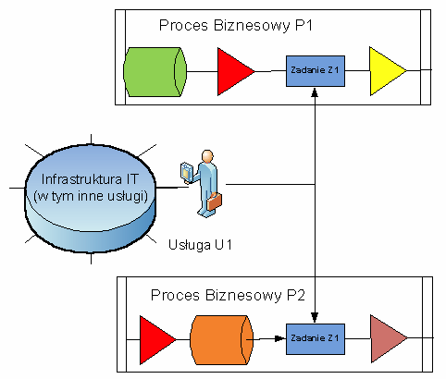
Usługa niejedno ma imię
SOA/Biznesowa
Notes:
Usługa jest pojęciem podstawowym dla SOA. Dla porównania inne definicje Usługi.
Usługa w ujęciu SOA, jest pojedynczym komponentem dostarczanym przez IT do biznesu, wspierającym realizację określonego zadania występującego w jednym lub więcej procesów biznesowych. W kontekście SOA, usługa taka nazywana jest usługą biznesową (business service) lub po prostu usługą. Pojedyncza usługa korzysta najczęściej z wielu elementów infrastruktury IT, np.: sieci, aplikacji, baz danych, itp. jak również innych dostępnych usług biznesowych.

Slide 5
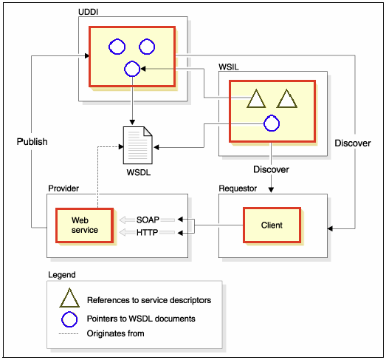
Usługa Sieciowa (WEB Service)
Usługa sieciowa (web service) jest to komponent programowy niezależny od platformy i implementacji, dostarczający określonej funkcjonalności.
Usługa sieciowa jest (na ogół):
• zdefiniowana za pomocą specjalistycznego języka opisu (standaryzowanym językiem, bazującym na XML jest WSDL - Web Services Description Language)
• opublikowana i wyszukana w rejestrze usług za pomocą standardowego mechanizmu (np. rejestry UDDI)
• wywołana zdalnie przez zdefiniowany interfejs
• częścią innych usług sieciowych lub być ich kompozycją.
Notes:
Usługi Sieciowe są bardzo popularnym, ale nie jedynym, elementem realizacji Usługi Biznesowej (SOA).

Slide 6
Usługa IT (IT Service) wg ITIL
„Usługa IT (wg ITIL - IT Infrastructure Library) jest sposobem, którym posługuje się Dostawca, aby Odbiorca uzyskał określoną wartość (korzyść), przy czym to Dostawca ponosi specyficzne koszty i ryzyko związane z zapewnieniem środków do realizacji usługi.”
Typowym przykładem Usług ITIL'owych jest outsourcing Ośrodka Obliczeniowego, czy administracji
określonym systemem.
Notes:
Filozofia ITIL – IT Infrastructure Library opiera się na dostarczaniu i zarządzaniu usługami IT poprzez procesy. W tym kontekście Usługa jest pojęciem komercyjnym, opisanym w umowie pomiędzy Dostawcą (IT) i Odbiorcą (Biznes).

Slide 7
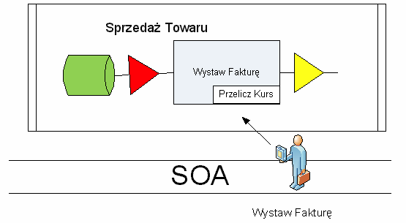
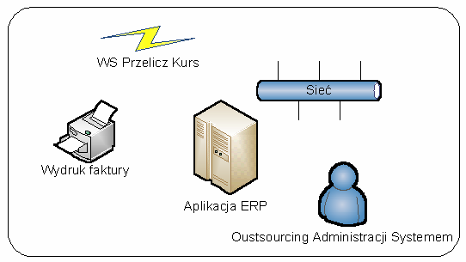
Powiązanie różnych Usług.
Przykład
Notes:
Proces Biznesowy: Sprzedaż Towaru
Zadanie w procesie: Wystawienie Faktury
Wystawienie Faktury może być zadaniem również w innych procesach biznesowych (np. w obszarze Wynajem Nieruchomości). Modelowanie biznesowe ma na celu, między innymi, znalezienie tego typu standardowych zadań, które mogą być realizowane podobnie w wielu procesach.
Pod-Zadanie w procesie: Przeliczenie Kursu Waluty
Przeliczenie Kursu Waluty jest kolejnym elementem „układanki” modelu procesów biznesowych. Takie zadanie (lub pod-zadanie) może być wykonywane w wielu kontekstach (księgowość, kadry/płace, fakturowanie) i jest przykładem uniwersalnego, elementarnego „klocka” modelu procesów.
Usługa Biznesowa (SOA): Wystawienie Faktury
Usługa Biznesowa „Wystawienie Faktury” musi zapewnić obsługę powiązanego zadania biznesowego. Kompletność wykonania takiego zadania polega np. na rejestracji odpowiednich danych w systemie ERP, wysłaniu mail'a z powiadomieniem dla stron zainteresowanych i w końcu wydruku papierowej wersji faktury. Tym samym, Usługa Biznesowa (SOA) jest realizowana nie tylko przez elementy programowe (być może Usługi Sieciowe), ale również przez inne elementy infrastruktury takie jak serwer poczty, sieć LAN, czy drukarka.
Usługa Sieciowa (Web Service): Przeliczenie Kursu Waluty
Usługa Sieciowa „Przeliczenie Kursu Waluty” jest naszym przykładzie programem wywoływanym zgodnie ze standardami WS, przez Usługę Biznesową „Wystawienie Faktury”. Zadaniem tego elementu programowego jest sprawdzenie na podstawie parametrów otrzymanego komunikatu, kursu waluty (sprzedaży/kupna/średniego, według tabeli określonego Banku) na zadany dzień. W komunikacie odesłanym do wywołującego podany jest gotowy wynik przeliczenia kursu, z ewentualnymi dodatkowymi parametrami. Taka Usługa Sieciowa może być oczywiście wykorzystywana w wielu innych procesach biznesowych.
Usługa IT (IT Service): Outsourcing Administracji Systemem
Środowiskiem, w którym osadzony jest powyższy przykład jest System Informatyczny obejmujący aplikację typu ERP i całą infrastrukturę potrzebną do jego działania (serwery, sieć, drukarki, system backupowy, itp.) Utrzymanie i Administrację tego Systemu realizuje jako Usługę IT firma zewnętrzna na podstawie umowy outsourcingowej.

Slide 8
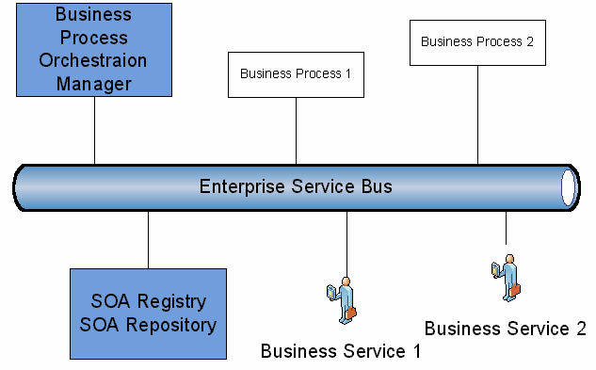
Podstawowe składniki SOA
Notes:
SOA, mając w nazwie „architektura” ma swoje elementy konstrukcyjne. Poniżej, przedstawione będą podstawowe składniki Architektury Zorientowanej na Usługi.
Enterprise Service Bus
Warstwa integracyjna SOA
Business Process Orchestration Manager
Zarządzanie przepływem procesów
SOA Registry
Meta dane opisujące dostępne usługi, ich powiązania i infrastrukturę wspierająca
SOA Repository
Repozytorium kodu, dokumentacji, materiałów referencyjnych, opisu infrastruktury dla usług działających, planowanych i zmienianych.

Slide 9
Enterpise Service Bus
Warstwa integracyjna SOA, nazywana również Szyną Integracyjną, jest zwykle zestawem oprogramowania umożliwiającym sprawą i standardową komunikację pomiędzy komponentami SOA.
ESB jest tak ważnym elementem SOA, że powszechne jest przekonanie, iż:
ESB = SOA
nie ma SOA bez ESB
Notes:
Oba z powyższych zdań nie są prawdziwe.
ESB jest natomiast efektywnym środkiem do realizacji SOA. Pozwala uwolnić się od sieci powiązań „każdy z każdym” pomiędzy aplikacjami. Uniezależnia odbiorcę usługi od jej faktycznego dostawcy. To ESB przyjmuje żądanie usługi i kieruje do odpowiedniego (na daną chwilę) dostawcy.
Integracja istniejących i nowych aplikacji w ramach SOA polega na „podłączeniu” do ESB zamiast mozolnego łączenia par dostawca - odbiorca.

Slide 10
Business Process Orchestration Manager
Business Process Orchestration Manager jest składnikiem SOA, który pozwala wykorzystać w praktyce efekty modelowania procesów biznesowych. Jego zadaniem jest powiązanie procesów i zadań biznesowych z odpowiednimi usługami SOA, użytkownikami, operacjami „ręcznymi” itp.
Notes:
Business Process Modelling jest coraz powszechniej stosowaną (a przynajmniej znaną) techniką definicji i zarządzania procesami biznesowymi. Model procesów biznesowych jest podstawa do implementacji SOA.
W założeniu, BPOM posiada mechanizmy pozwalające definiować, a następnie monitorować przebieg procesu biznesowego, mierzyć wydajność według zadanych wskaźników, uruchamiać funkcje automatyczne na podstawie wykrytych zdarzeń, powiadamiać, rejestrować itp.

Slide 11
SOA Registry
SOA Registry to centralny punkt informacyjny na temat definicji, reguł, sposobu dostępu, bezpieczeństwa i innych danych potrzebnych do wykorzystania Usług udostępnionych w danym środowisku SOA. Na tej podstawie, analitycy, projektanci i programiści mogą tworzyć złożone aplikacje korzystające z Usług już dostępnych. Na tej podstawie aplikacje i Usługi korzystające z Usług składowych potrafią skonstruować prawidłowe wywołanie Usługi. Na tej podstawie ESB potrafi prawidłowo przekierować żądanie Usługi i ewentualną odpowiedź.

Slide 12
SOA Repository
SOA Repository to centralny „magazyn” elementów składowych usług takich jak kod źródłowy, zestawy instalacyjne, specyfikacja, dokumentacja etc. SOA Repository jest magazynem tworzonym i wykorzystywanym głównie na etapie projektowania i przygotowania usług. Dotyczy to zarówno usług nowych jak i zmienianych. Porządek w tym „magazynie” i przestrzeganie reguł jest bardzo ważne dla zapewnienia szybkiego i bezpiecznego wprowadzania nowych usług i zmian w usługach istniejących.

Slide 13
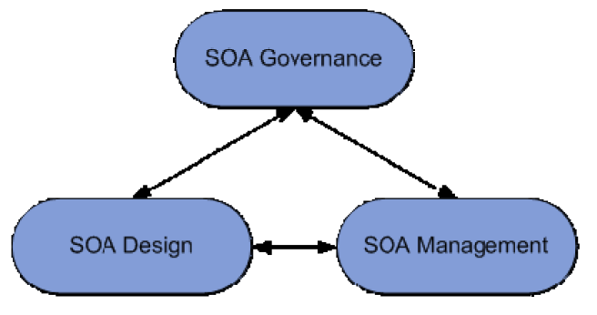
Metodologia SOA
Obszary realizacyjne SOA:
Notes:
Po zapoznaniu się z podstawowymi pojęciami i elementami konstrukcyjnym SOA powstaje pytanie: „Jak to zrobić?”. Podobnie jak z definicją SOA, czy Usługi nie ma jednej gotowej recepty.
Jednym ze sposobów, które wydają się odpowiednie jest organizacja działań w trzech obszarach:
SOA Governance
SOA Design
SOA Management

Slide 14
SOA Governance
SOA Governance jest rozszerzeniem (lub: działa w ramach) IT Governance, koncentrując się na cyklu życia usług w ramach implementacji SOA. Zadaniem SOA Governance jest przygotowanie reguł, podziału odpowiedzialności, itp., lub mówiąc inaczej: modelu procesów, według którego usługi będą przygotowywane (SOA Design) i zarządzane (SOA Management) a następnie monitorowanie wykonania i udoskonalenie tychże procesów.

Slide 15
SOA Design
SOA Design jest zespołem działań i środków (w ramach procesów wytyczonych przez SOA Governance) mającym na celu przygotowanie nowej usługi lub zmianę (łącznie z wycofaniem) istniejącej usługi.

Slide 16
SOA Management
SOA Management jest zespołem działań i środków (w ramach procesów wytyczonych przez SOA Governance) mającym na celu utrzymanie implementacji SOA „w produkcji”. Obejmuje to administrację infrastrukturą IT, monitorowanie, strojenie jak również wsparcie przy wdrożeniu nowych i zmienionych usług.

Slide 17
4xP
People
Zasoby ludzkie, wiedza, umiejętności, świadomość, komunikacja
Processes
Organizacja zarządzania i pracy poprzez odpowiedni model procesów
Products
Technologie, oprogramowanie, sprzęt
Partners
Współpraca z poddostawcami wewnętrznymi i zewnętrznymi, współpraca pomiędzy wszystkimi stronami zainteresowanymi.
Notes:
W tytule punktu mieściłem słowo „metodologia”, dlatego, że wymienione są obszary realizacyjne SOA bez wskazania konkretnej technologii. Trzeba natomiast powiedzieć, że praktycznie niemożliwa jest realizacja któregokolwiek z nich bez wyboru odpowiedniej technologii wspierającej.
Mówiąc ogólnie, podobnie jak w ITILu, obowiązuje zasada 4xP. Aby zapewnić sukces implementacji SOA, musimy wziąć pod uwagę aspekty:
People
Processes
Products
Partners

Slide 18
Przykłady szablonów implementacyjnych
IBM SOA Governance and Management Method
IBM RUP for SOMA (Service Oriented Modelling and Architecture)
SOA Center of Excellence

Slide 19
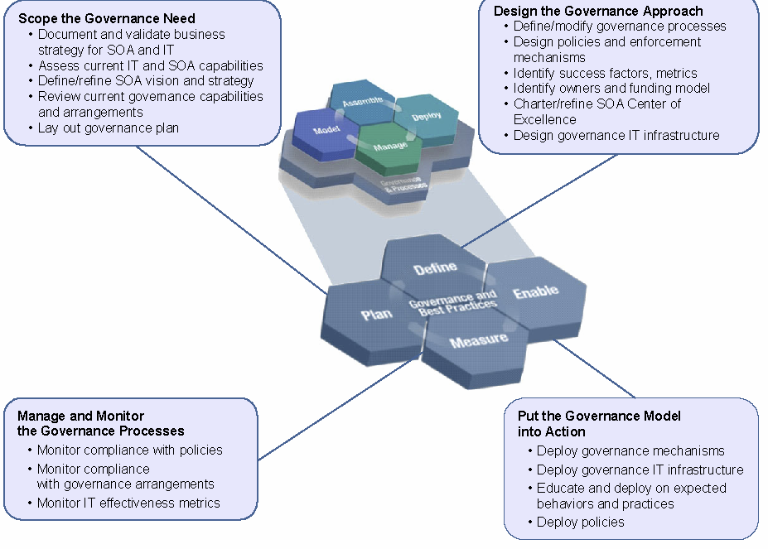
IBM SOA Governance and Management Method
Notes:
Szablon zaproponowany przez IBM (udostępniony częściowo dla Open Group) dla implementacji SOA Governance w oparciu o cykl życia usługi.

Slide 20
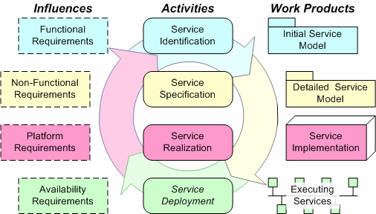
IBM RUP for SOMA
(Service Oriented Modelling and Architecture)
Notes:
Szablon procesów wytwórczych dla rozwiązań SOA zbudowany na bazie klasycznego RUP (Rational Unified Process) dostępny w formie plug-in do narzędzia RUP Method Composer lub w formie darmowej publikacji HTML.

Slide 21
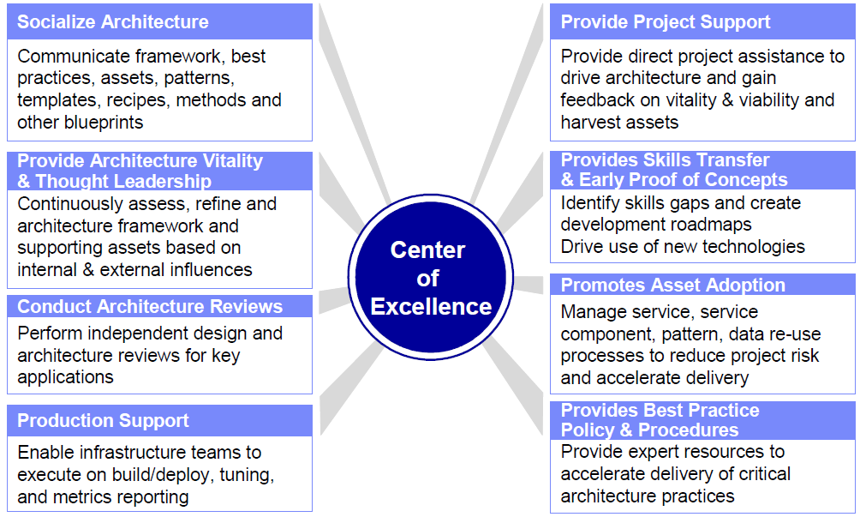
SOA Center of Excellence
Notes:
Zespół ludzi z rónych działów, mający na celu promowanie i sterowanie implementacją SOA. Istotne jest wsparcie takiego zespołu przez kierownictwo najwyŜszego szczebla, łącznie z wyznaczeniem stałego pełnomocnika

Slide 22
Wskazówki i ostrzeżenia
Jak implementować SOA?
Jakie są główne przeszkody w implementacji SOA?
Notes:
Jak implementować SOA?
• Zacząć od definicji procesów biznesowych
• Skorzystać z gotowych szablonów właściwych dla naszego biznesu
• Zapewnić wsparcie wysokiego kierownictwa
• Edukować, szkolić, uświadamiać
• Powołać SOA Center of Excellence
Jakie są główne przeszkody w implementacji SOA?
• Brak strategicznego porozumienia pomiędzy Biznesem i IT
• Problemy w obszarze SOA Governance (ustalenie i przestrzeganie reguł)
• Zła organizacja pracy i podział obowiązków
• Konflikty w zakresie finansowania współdzielonych usług
• Zmiany kulturowe - odejście od modelu „izolowanych wysp”
• Brak umiejętności i narzędzi

Slide 23
Podsumowanie
Notes:
SOA jest kolejną ideą, która ustawia IT na właściwym miejscu względem biznesu. Implementacja SOA wiąże się ze zmianą sposobu myślenia, przede wszystkim ludzi z IT.
Z drugiej strony, ludzie z biznesu mogą odnieść wrażenie, że wystarczy zakupić i wdrożyć odpowiedni produkt, aby być „SOA compliant”.
Tymczasem, potrzeba zadbać o wszystkie 4 „P” (people, processes, products, partnters), gdyż wdrożenie oparte o tylko technologię, bez uwzględnienia istoty podejścia zorientowanego na usługi, kończy się najczęściej tym, że zamiast SOA mamy tylko SOW: „SO What?”
Wiecej informacji:
http://www-01.ibm.com/software/solutions/soa/

